Slide 1
FORMATION KSUP V6
FÉVRIER 2018

Slide 2
FORMATION KSUP V6
FÉVRIER 2018
PLAN DE LA FORMATION
•
I
II
III
IV
V
•
Vocabulaire et organisation
SE CONNECTER À L’INTERFACE D’ADMINISTRATION (BACK OFFICE)
LA GESTION ÉDITORIALE
(MENU / ARBORESCENCE / RUBRIQUE)
CONNECTER LES RUBRIQUES ET LES PAGES DE TÊTE
GÉRER LE CONTENU DES PAGES
COMMENT AMÉLIORER LE RÉFÉRENCEMENT
DE SON SITE
Les bonnes pratiques

Slide 3
FORMATION KSUP V6
FÉVRIER 2018
PLAN DE LA FORMATION
VOCABULAIRE ET ORGANISATION
BACK/FRONT OFFICE
CSS
AFFICHAGE
OBJETS
CMS
BDO
RACINE
POF
MULTI-PUBLICATION

Slide 4
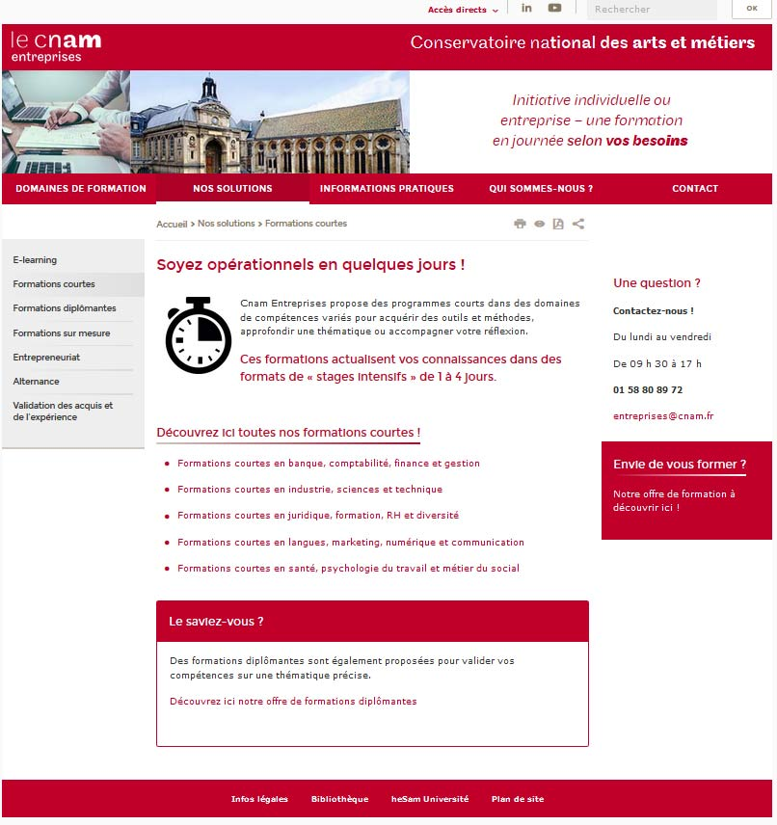
Zone non éditée dans votre back office
_________________________
Vous avez la main (ajout/suppression/modification) sur tout le corps de la page et sur le menu.

Slide 5
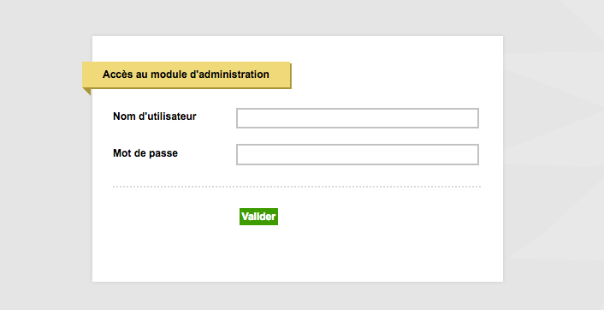
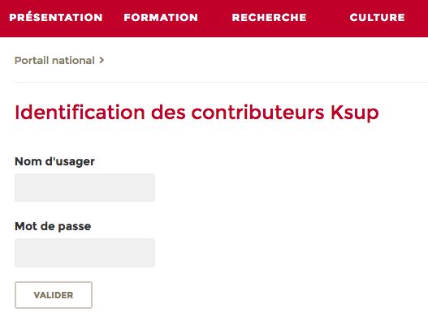
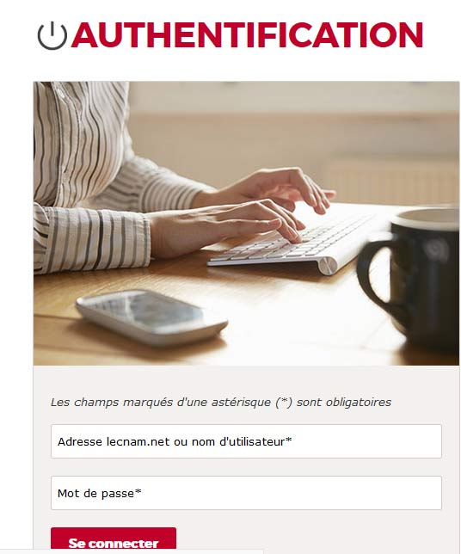

FORMATION KSUP V6
FÉVRIER 2018
VOCABULAIRE ET ORGANISATIO
SE CONNECTER À L’INTERFACE
http://www.cnam.fr/adminsite/

Slide 6
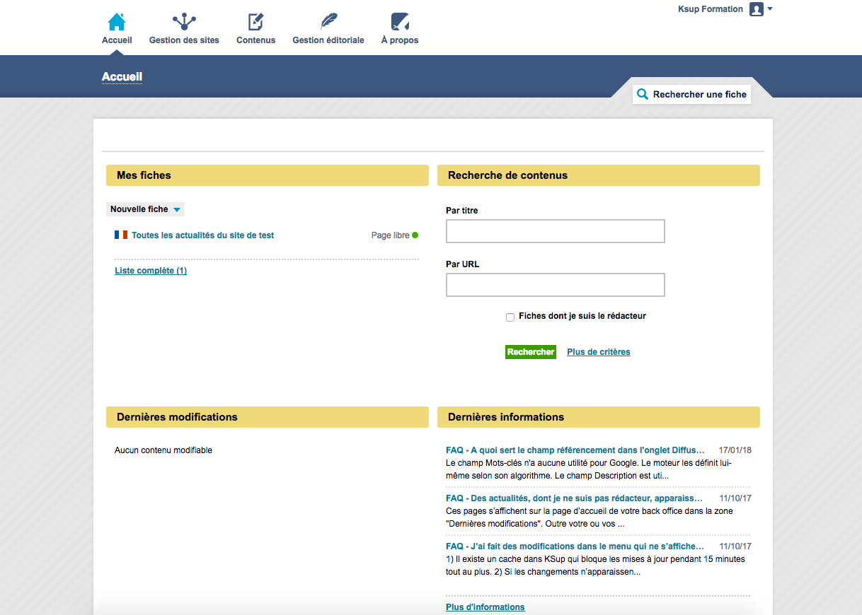
FORMATION KSUP V6
-
-
FÉVRIER 2018
SE CONNECTER À L’INTERFACE
ACCÈS EN FRONT OFFICE
PRÉSENTATION
Zone 1

Slide 7
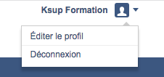
FORMATION KSUP V6
-
FÉVRIER 2018
SE CONNECTER À L’INTERFACE
PRÉSENTATION
Zone 2

Slide 8
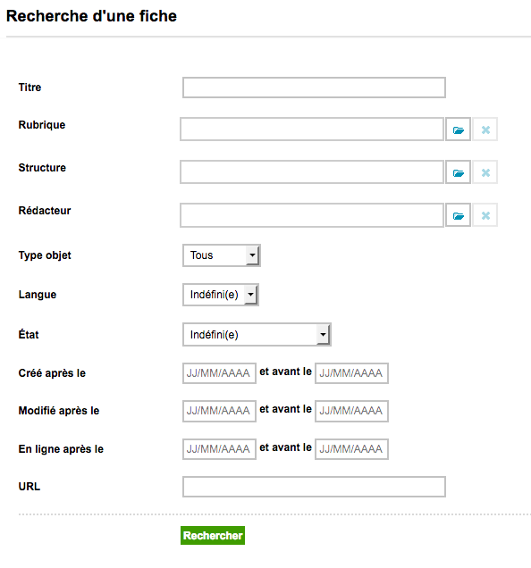
FORMATION KSUP V6
-
FÉVRIER 2018
SE CONNECTER À L’INTERFACE
PRÉSENTATION
Zone 3

Slide 9
FORMATION KSUP V6
-
FÉVRIER 2018
SE CONNECTER À L’INTERFACE
PRÉSENTATION
Zone 4

Slide 10
FORMATION KSUP V6
FÉVRIER 2018
1e partie
La gestion éditoriale

Slide 11
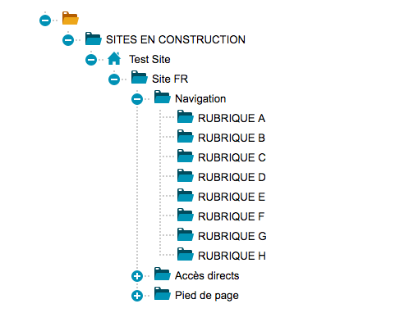
FORMATION KSUP V6
-
-
FÉVRIER 2018
SE CONNECTER À L’INTERFACE
LA GESTION ÉDITORIALE
PRINCIPE DE CONSTRUCTION
PRÉSENTATION

Slide 12
FORMATION KSUP V6
-
FÉVRIER 2018
LA GESTION ÉDITORIALE
PRINCIPE DE CONSTRUCTION

Slide 13
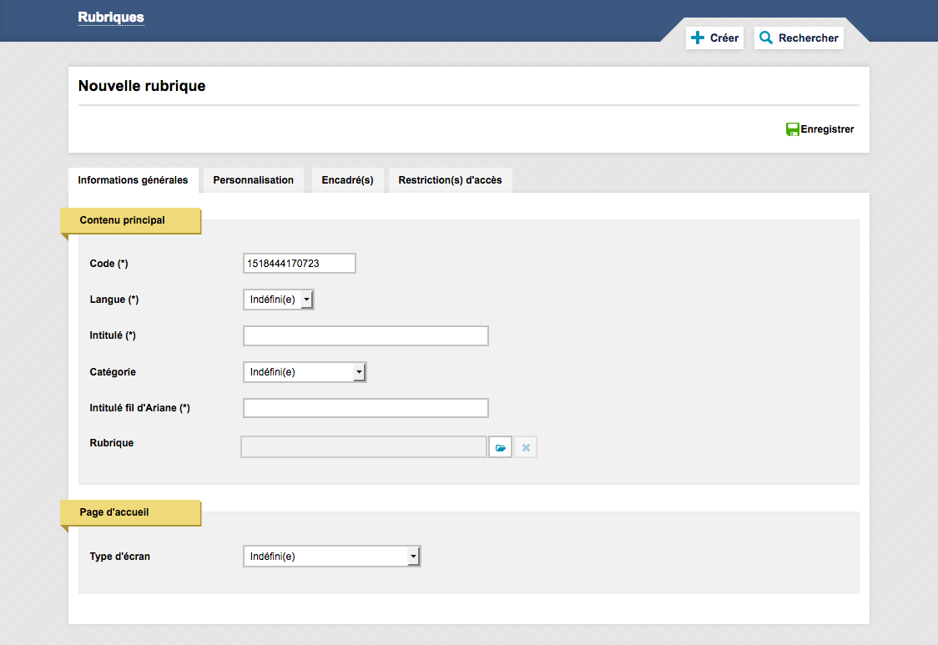
FORMATION KSUP V6
-
-
FÉVRIER 2018
LA GESTION ÉDITORIALE
PRINCIPE DE CONSTRUCTION
CRÉER UNE RUBRIQUE

Slide 14
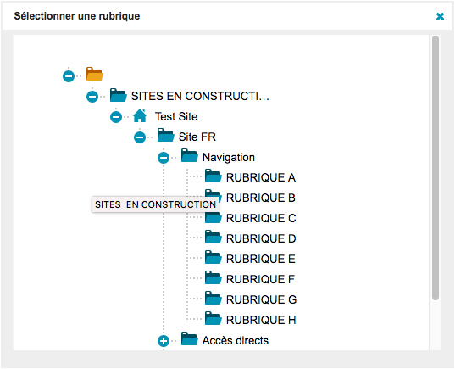
FORMATION KSUP V6
-
FÉVRIER 2018
LA GESTION ÉDITORIALE
CRÉER UNE RUBRIQUE

Slide 15
FORMATION KSUP V6
-
FÉVRIER 2018
LA GESTION ÉDITORIALE
CRÉER UNE RUBRIQUE

Slide 16
FORMATION KSUP V6
-
FÉVRIER 2018
LA GESTION ÉDITORIALE
CRÉER UNE RUBRIQUE

Slide 17
FORMATION KSUP V6
-
FÉVRIER 2018
LA GESTION ÉDITORIALE
CRÉER UNE RUBRIQUE

Slide 18
FORMATION KSUP V6
-
FÉVRIER 2018
LA GESTION ÉDITORIALE
CRÉER UNE RUBRIQUE

Slide 19
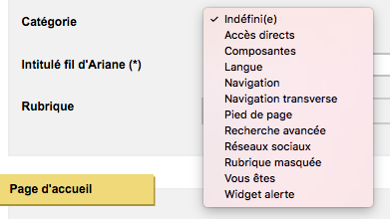
FORMATION KSUP V6
-
FÉVRIER 2018
LA GESTION ÉDITORIALE
CRÉER UNE RUBRIQUE

Slide 20
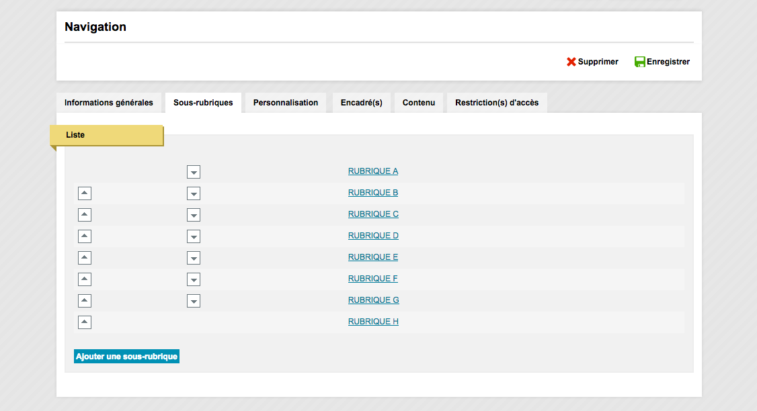
FORMATION KSUP V6
-
-
FÉVRIER 2018
LA GESTION ÉDITORIALE
GÉRER LES SOUS-RUBRIQUES
CRÉER UNE RUBRIQUE

Slide 21
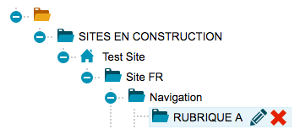
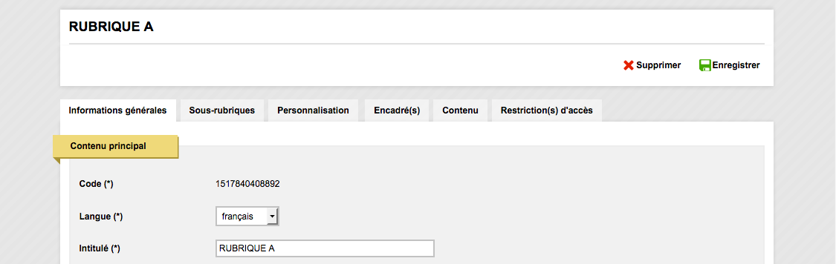
FORMATION KSUP V6
-
FÉVRIER 2018
LA GESTION ÉDITORIALE
GÉRER LES SOUS-RUBRIQUES

Slide 22
FORMATION KSUP V6
-
FÉVRIER 2018
LA GESTION ÉDITORIALE
GÉRER LES SOUS-RUBRIQUES

Slide 23
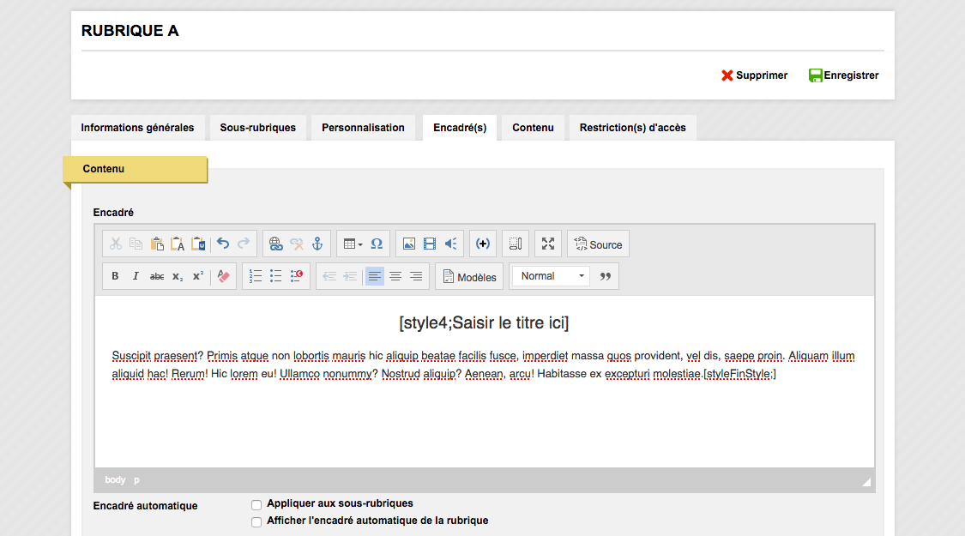
-
FORMATION KSUP V6
-
FÉVRIER 2018
LA GESTION ÉDITORIALE
CRÉER UN ENCADRÉ DE RUBRIQUE
GÉRER LES SOUS-RUBRIQUES

Slide 24
FORMATION KSUP V6
FÉVRIER 2018
2e partie
Connecter une rubrique et une page de tête

Slide 25
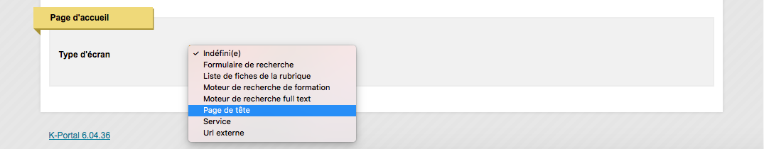
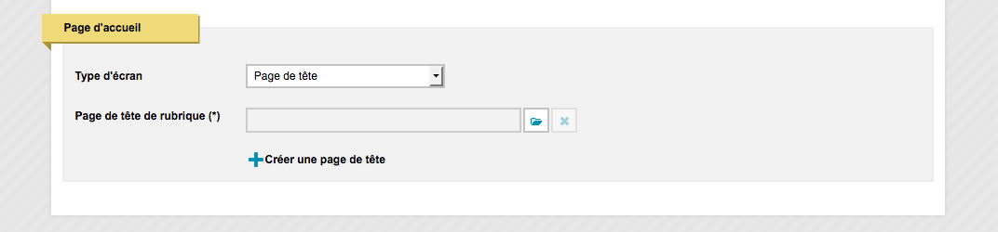
-
-
FORMATION KSUP V6
FÉVRIER 2018
CONNECTER LES RUBRIQUES ET LES PAGES DE TÊTE
CRÉER UNE PAGE DE TÊTE
LA GESTION ÉDITORIALE
CRÉER UN ENCADRÉ DE RUBRIQUE

Slide 26
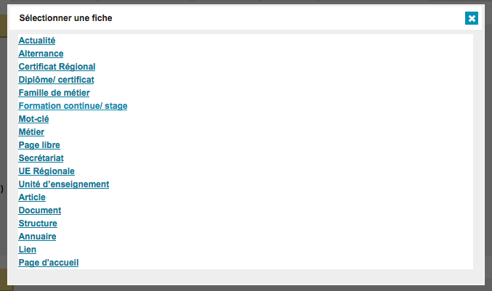
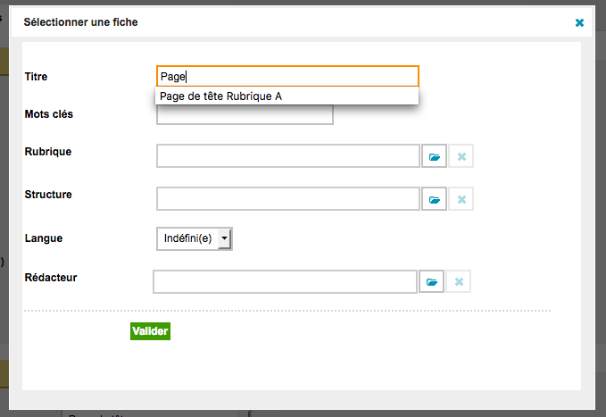
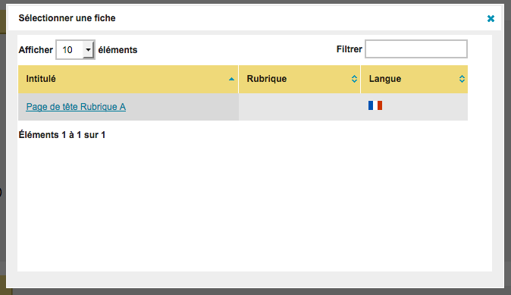
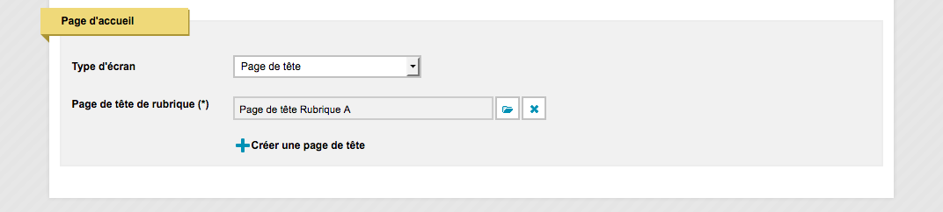
FORMATION KSUP V6
-
FÉVRIER 2018
CONNECTER LES RUBRIQUES ET LES PAGES DE TÊTE
CRÉER UNE PAGE DE TÊTE
La page de tête existe déjà :

Slide 27
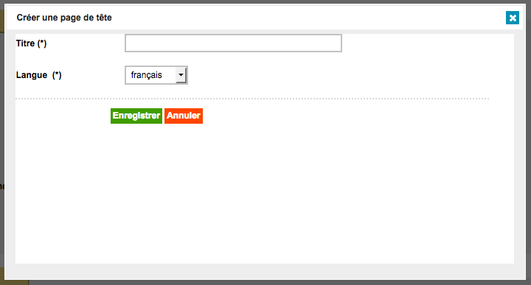
FORMATION KSUP V6
-
FÉVRIER 2018
CONNECTER LES RUBRIQUES ET LES PAGES DE TÊTE
CRÉER UNE PAGE DE TÊTE
La page de tête n’existe pas :

Slide 28
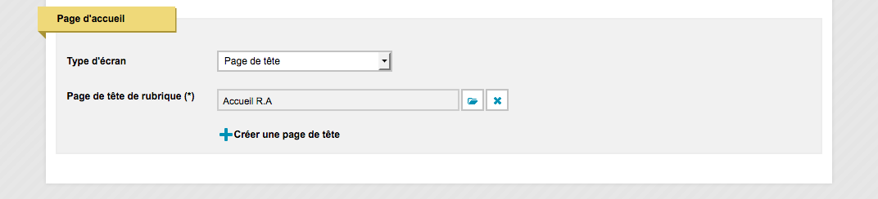
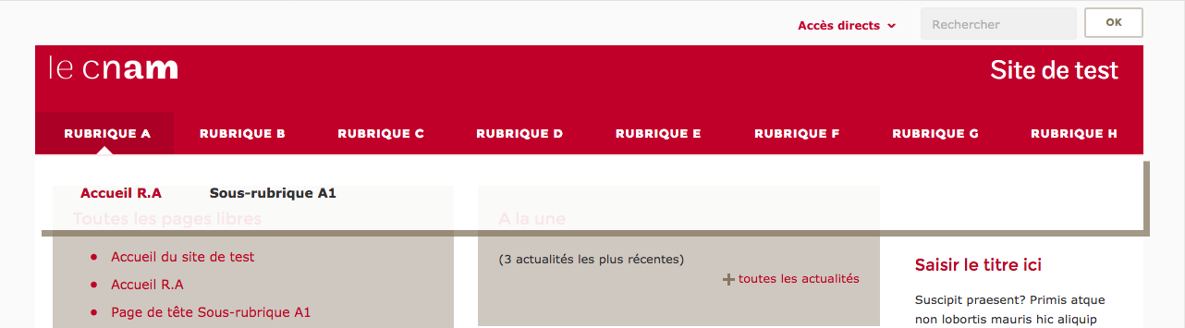
FORMATION KSUP V6
-
FÉVRIER 2018
CONNECTER LES RUBRIQUES ET LES PAGES DE TÊTE
CRÉER UNE PAGE DE TÊTE
Cas particulier : les pages de tête de rubrique de 1er niveau

Slide 29
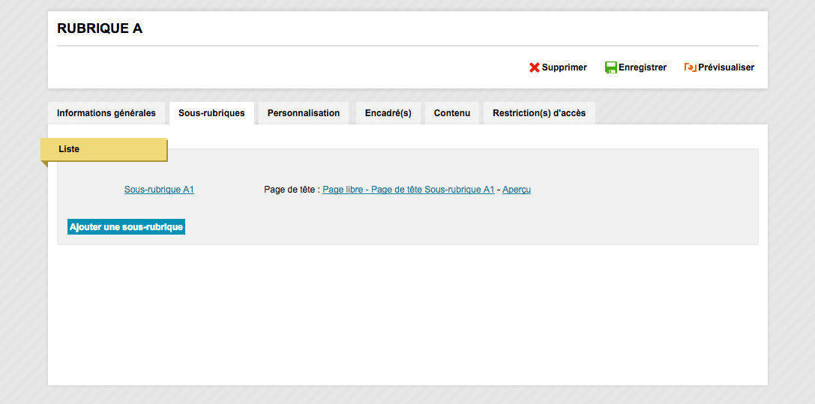
-
FORMATION KSUP V6
-
FÉVRIER 2018
CRÉER UNE PAGE DE TÊTE
CONNECTER LES RUBRIQUES ET LES PAGES DE TÊTE
VISUALISER / MODIFIER

Slide 30
FORMATION KSUP V6
-
FÉVRIER 2018
CONNECTER LES RUBRIQUES ET LES PAGES DE TÊTE
VISUALISER / MODIFIER

Slide 31
FORMATION KSUP V6
-
FÉVRIER 2018
CONNECTER LES RUBRIQUES ET LES PAGES DE TÊTE
VISUALISER / MODIFIER

Slide 32
FORMATION KSUP V6
-
FÉVRIER 2018
CONNECTER LES RUBRIQUES ET LES PAGES DE TÊTE
VISUALISER / MODIFIER

Slide 33
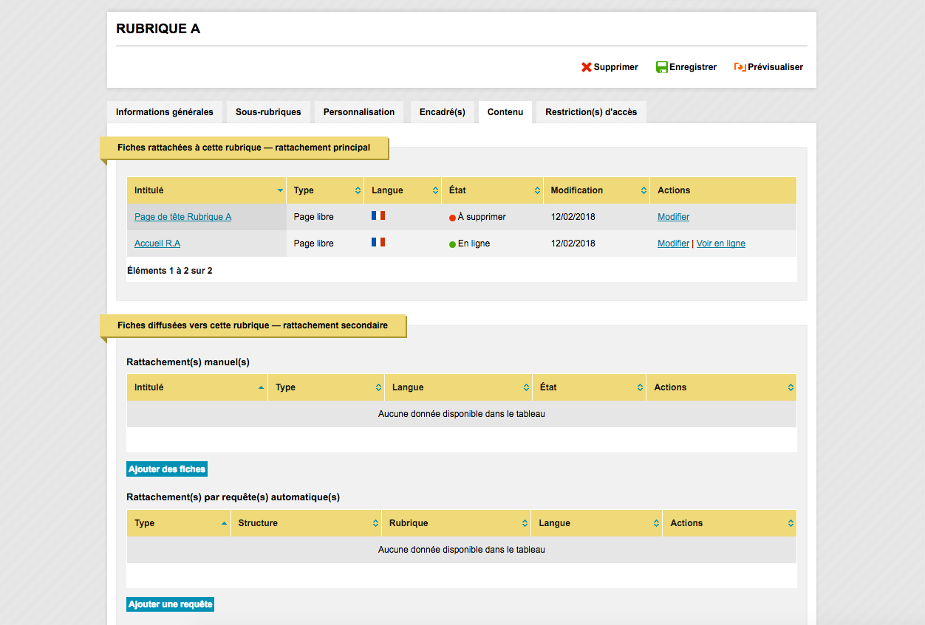
-
FORMATION KSUP V6
-
FÉVRIER 2018
GÉRER LE CONTENU DE LA RUBRIQUE
CONNECTER LES RUBRIQUES ET LES PAGES DE TÊTE
VISUALISER / MODIFIER

Slide 34
FORMATION KSUP V6
-
FÉVRIER 2018
CONNECTER LES RUBRIQUES ET LES PAGES DE TÊTE
GÉRER LE CONTENU DE LA RUBRIQUE

Slide 35
FORMATION KSUP V6
-
FÉVRIER 2018
CONNECTER LES RUBRIQUES ET LES PAGES DE TÊTE
GÉRER LE CONTENU DE LA RUBRIQUE

Slide 36
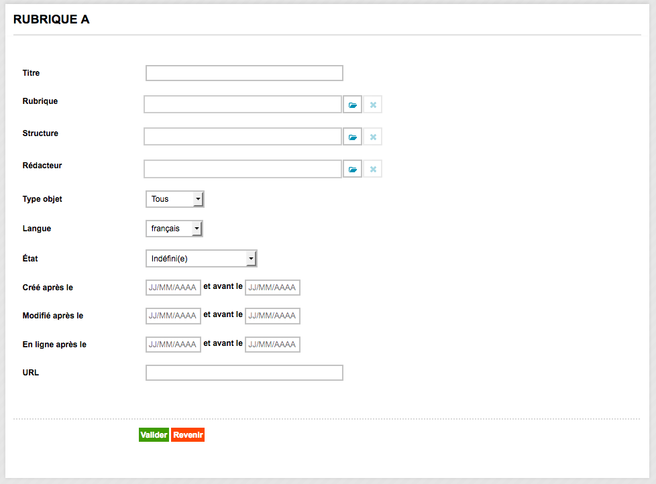
FORMATION KSUP V6
-
FÉVRIER 2018
CONNECTER LES RUBRIQUES ET LES PAGES DE TÊTE
GÉRER LE CONTENU DE LA RUBRIQUE

Slide 37
FORMATION KSUP V6
FÉVRIER 2018
3e partie
Gérer le contenu des pages

Slide 38
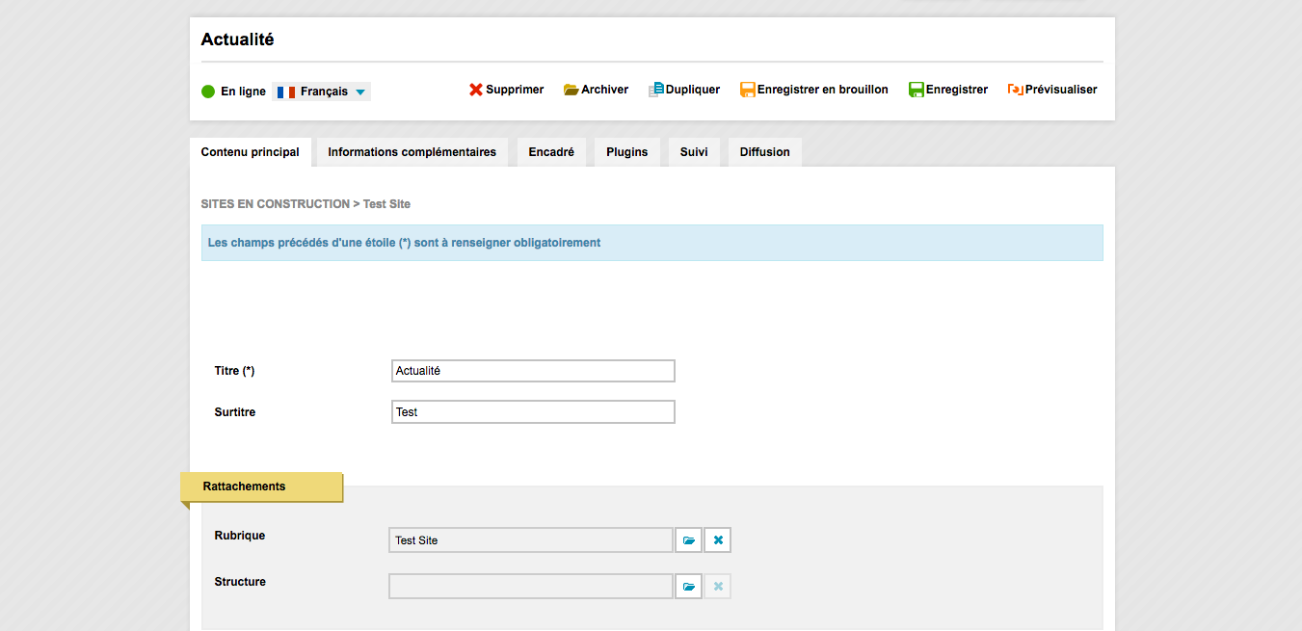
-
FORMATION KSUP V6
-
FÉVRIER 2018
CONNECTER LES RUBRIQUES ET LES PAGES DE TÊTE
RATTACHER / DÉPLACER UNE FICHE
GÉRER LE CONTENU DES PAGES

Slide 39
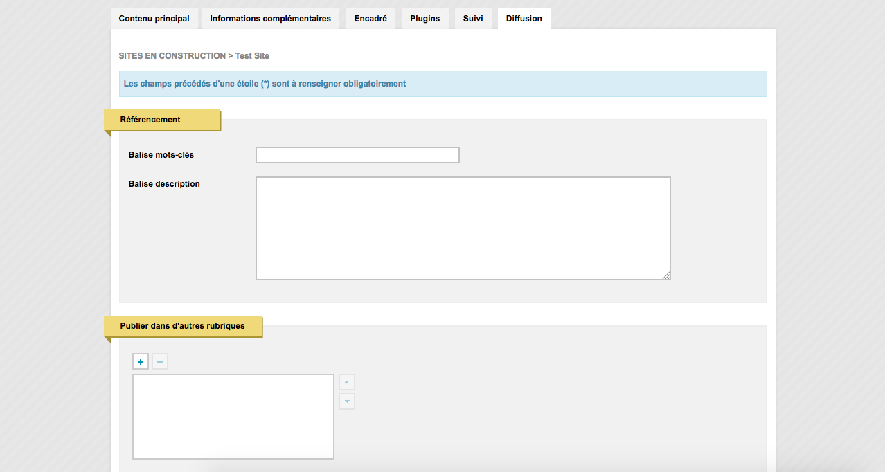
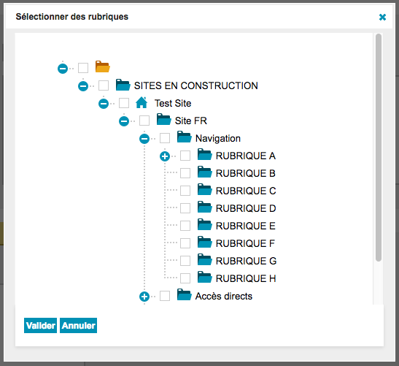
FORMATION KSUP V6
-
FÉVRIER 2018
GÉRER LE CONTENU DES PAGES
RATTACHER / DÉPLACER UNE FICHE

Slide 40

-
FORMATION KSUP V6
-
FÉVRIER 2018
RATTACHER / DÉPLACER UNE FICHE
GÉRER LE CONTENU DES PAGES
LES PRINCIPAUX TYPES DE FICHE

Slide 41

FORMATION KSUP V6
-
FÉVRIER 2018
GÉRER LE CONTENU DES PAGES
LES PRINCIPAUX TYPES DE FICHE

Slide 42
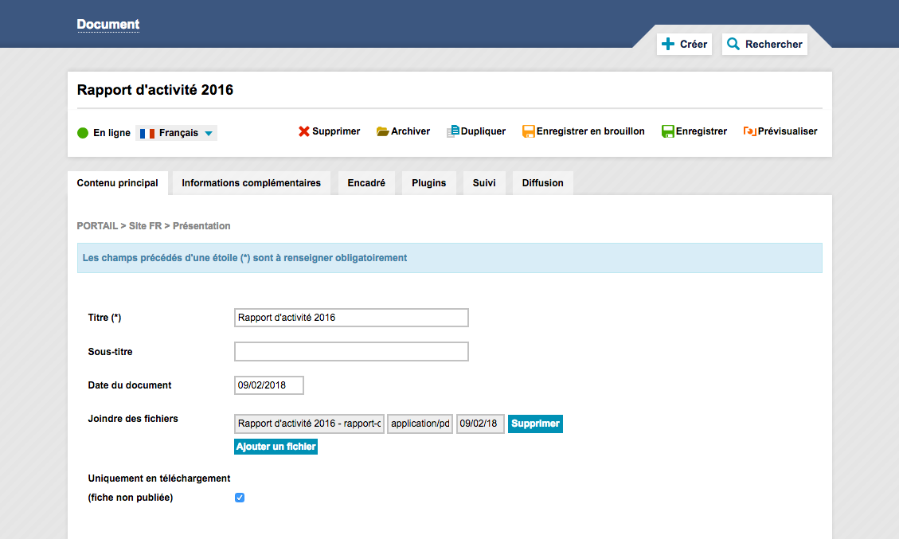
FORMATION KSUP V6
-
FÉVRIER 2018
GÉRER LE CONTENU DES PAGES
LES PRINCIPAUX TYPES DE FICHE

Slide 43
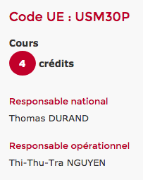
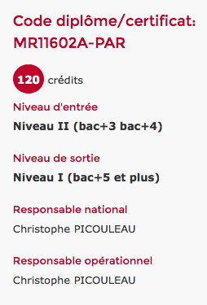
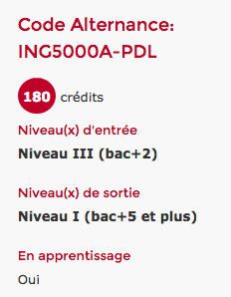
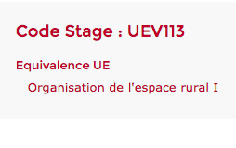
FORMATION KSUP V6
-
FÉVRIER 2018
GÉRER LE CONTENU DES PAGES
LES PRINCIPAUX TYPES DE FICHE

Slide 44

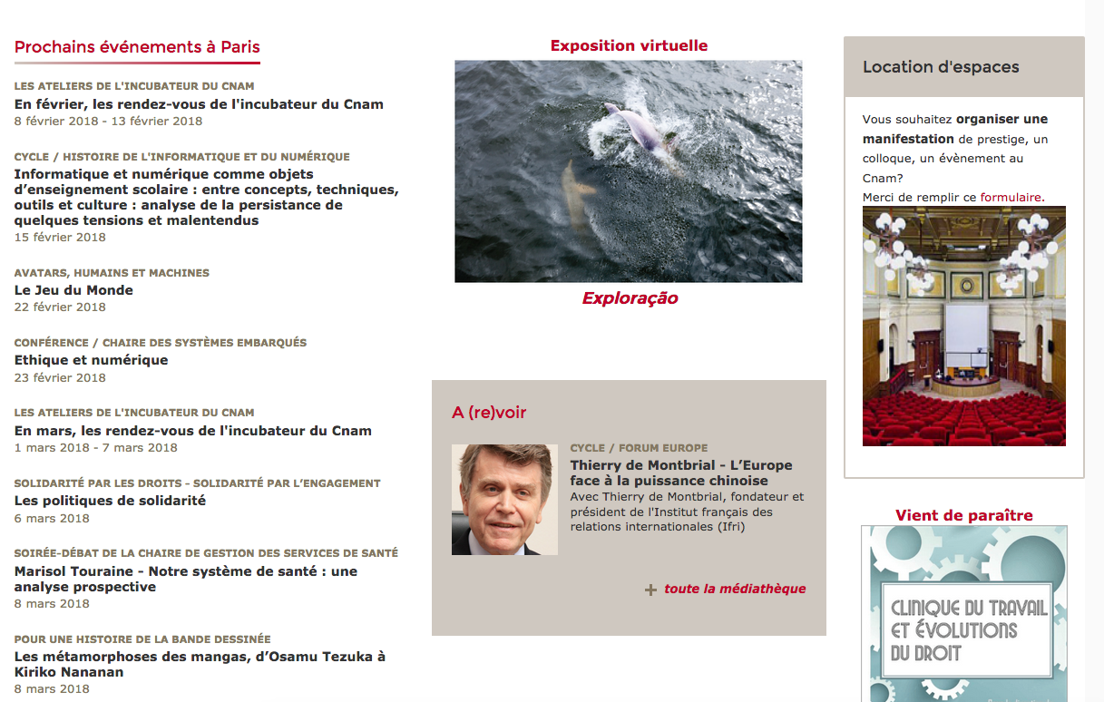
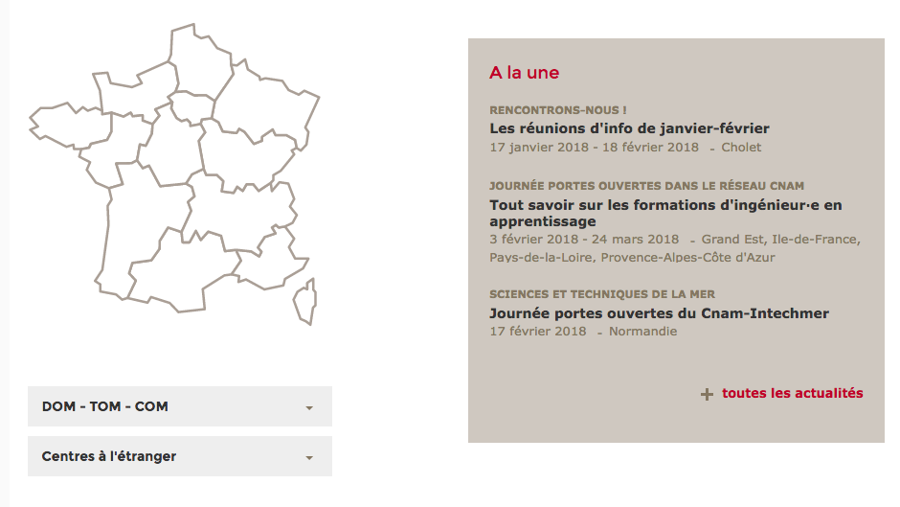
-
FORMATION KSUP V6
-
FÉVRIER 2018
LA PAGE LIBRE
GÉRER LE CONTENU DES PAGES
LES PRINCIPAUX

Slide 45
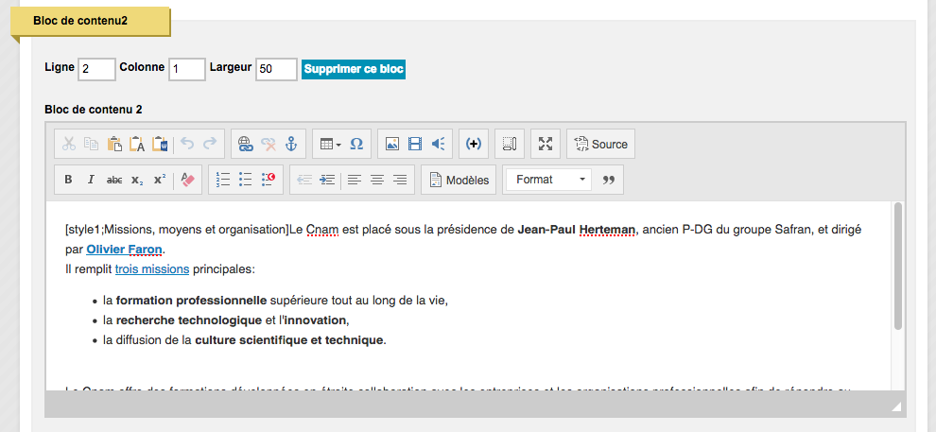
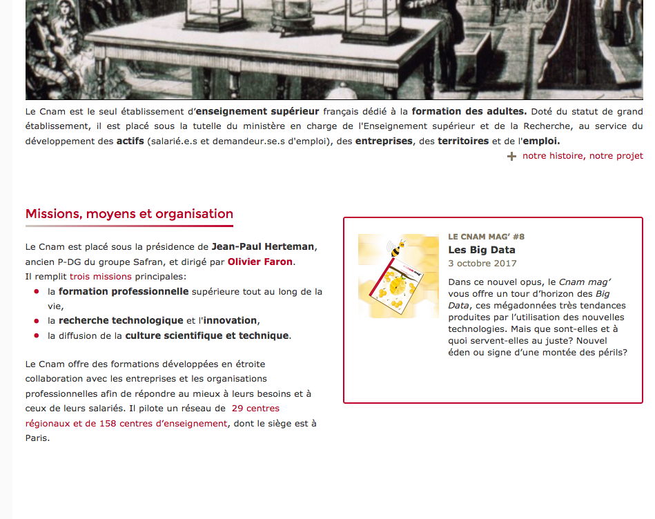
-
FORMATION KSUP V6
FÉVRIER 2018
GÉRER LE CONTENU DES PAGES
LA PAGE LIBRE
Ligne

Slide 46
-
FORMATION KSUP V6
FÉVRIER 2018
GÉRER LE CONTENU DES PAGES
LA PAGE LIBRE
Colonne

Slide 47
-
FORMATION KSUP V6
FÉVRIER 2018
GÉRER LE CONTENU DES PAGES
LA PAGE LIBRE
Largeur (%)

Slide 48
-
FORMATION KSUP V6
FÉVRIER 2018
GÉRER LE CONTENU DES PAGES
LA PAGE LIBRE
Zone de texte

Slide 49
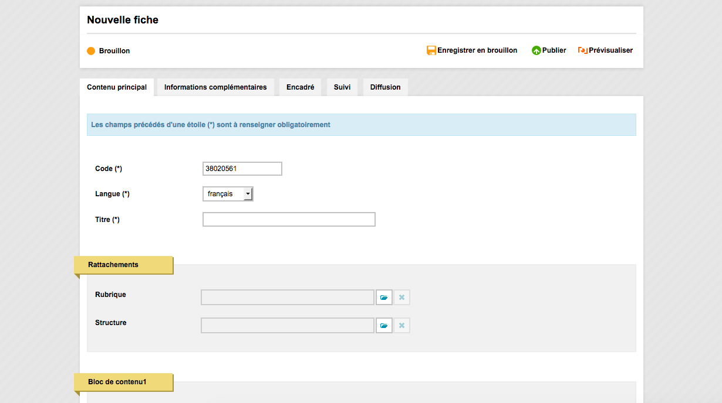
-
-
FORMATION KSUP V6
FÉVRIER 2018
LA PAGE LIBRE
GÉRER LE CONTENU DES PAGES
LES ONGLETS DE LA FICHE

Slide 50

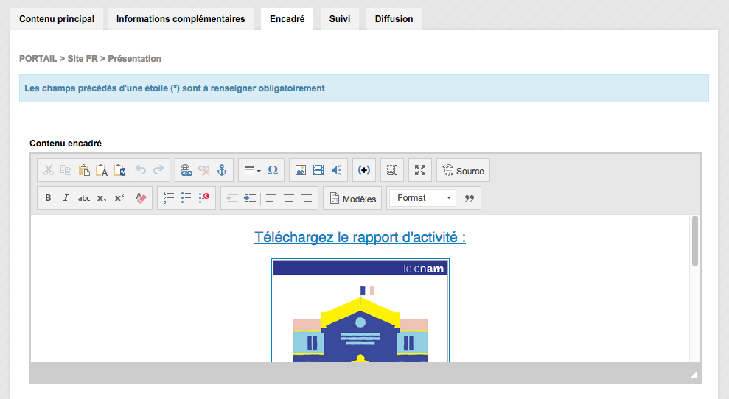
-
FORMATION KSUP V6
FÉVRIER 2018
GÉRER LE CONTENU DES PAGES
LES ONGLETS DE LA FICHE

Slide 51
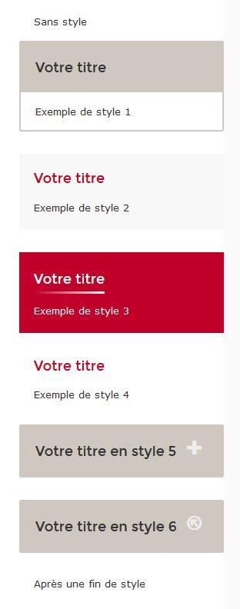
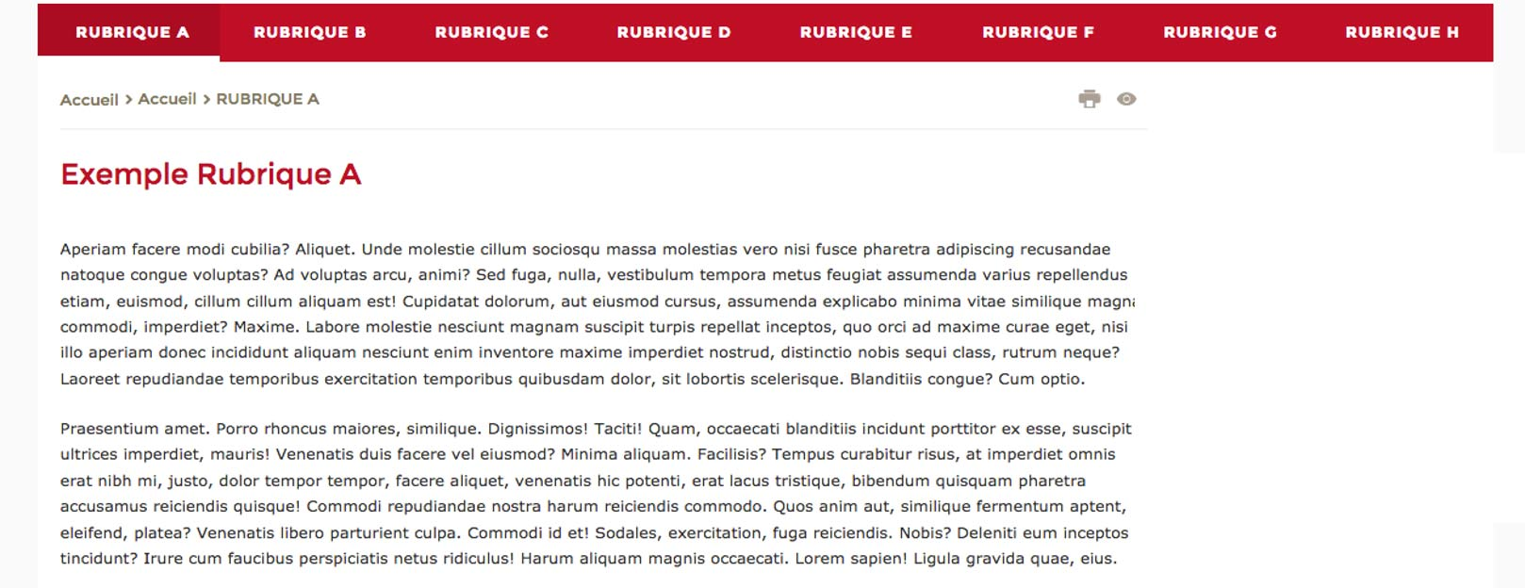
-
FORMATION KSUP V6
FÉVRIER 2018
GERER LE CONTENU DES PAGES
CRÉER UN ENCADRÉ

Slide 52
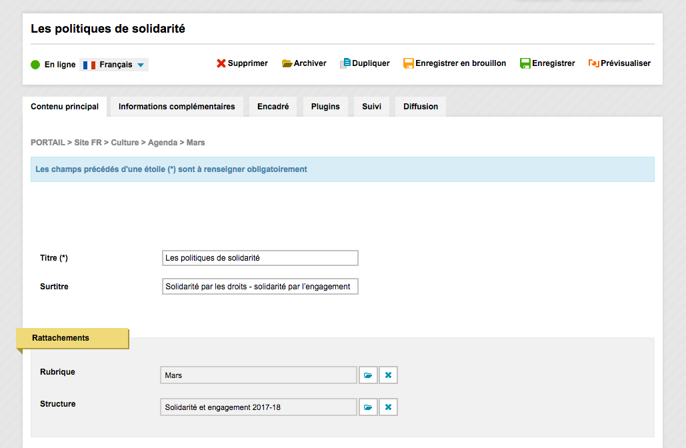
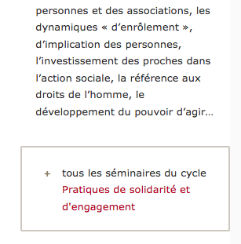
-
FORMATION KSUP V6
FÉVRIER 2018
GÉRER LE CONTENU DES PAGES
LES ONGLETS DE LA FICHE

Slide 53
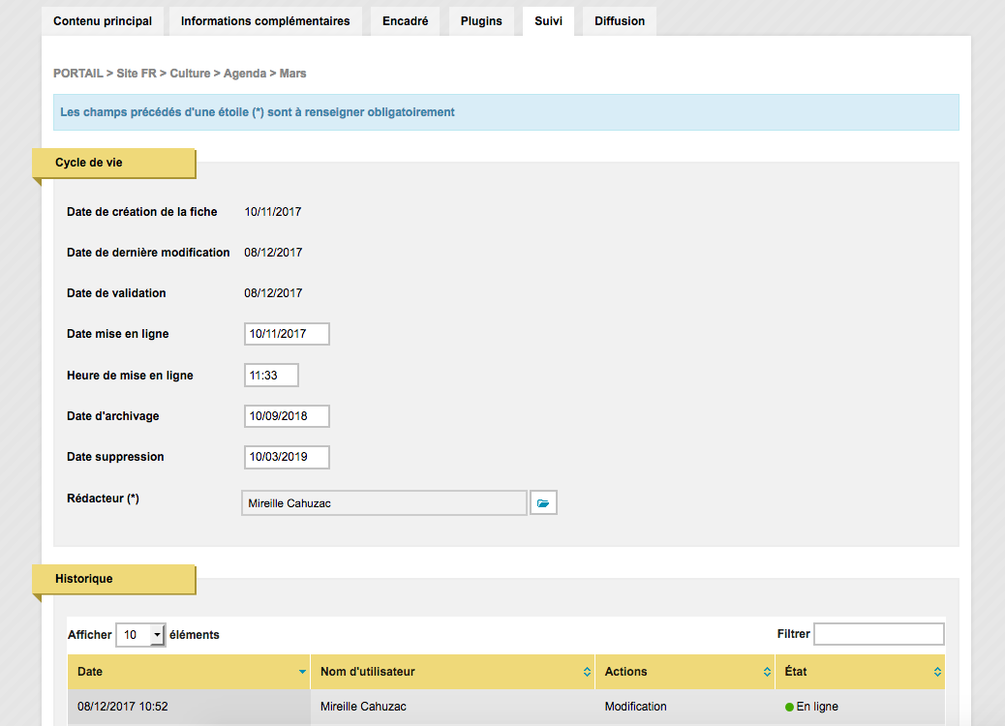
-
FORMATION KSUP V6
FÉVRIER 2018
GÉRER LE CONTENU DES PAGES
LES ONGLETS DE LA FICHE

Slide 54
-
FORMATION KSUP V6
FÉVRIER 2018
GÉRER LE CONTENU DES PAGES
LES ONGLETS DE LA FICHE

Slide 55
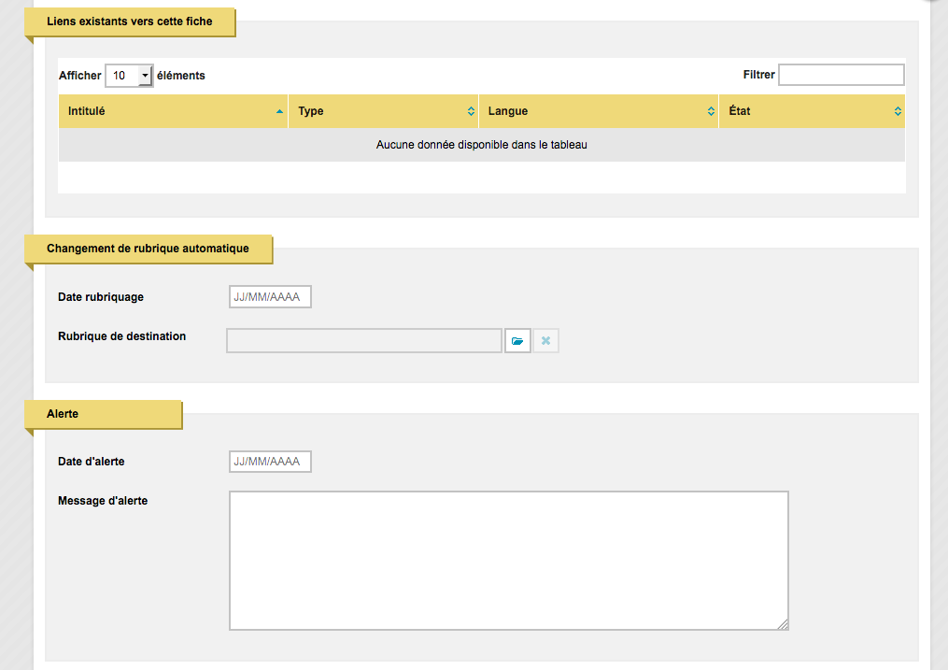
-
FORMATION KSUP V6
FÉVRIER 2018
GÉRER LE CONTENU DES PAGES
LES ONGLETS DE LA FICHE

Slide 56
-
FORMATION KSUP V6
FÉVRIER 2018
GÉRER LE CONTENU DES PAGES
LES ONGLETS DE LA FICHE

Slide 57
-
FORMATION KSUP V6
FÉVRIER 2018
GÉRER LE CONTENU DES PAGES
LES ONGLETS DE LA FICHE

Slide 58
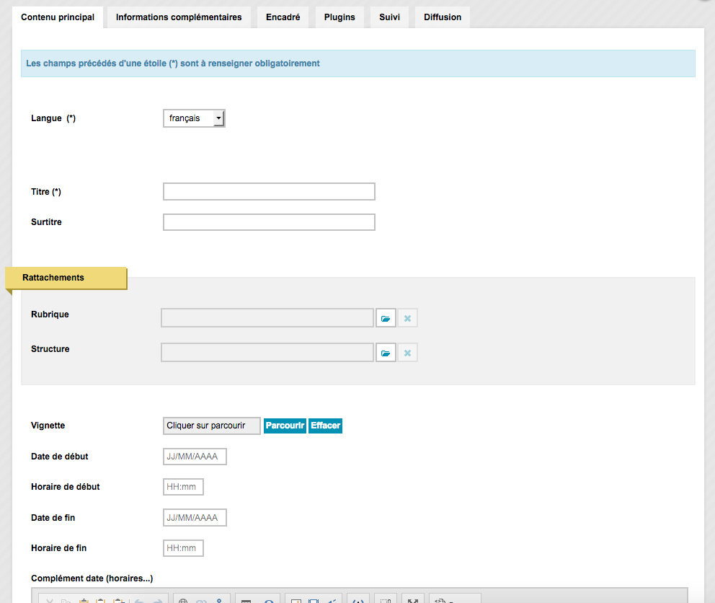
-
-
FORMATION KSUP V6
FÉVRIER 2018
LA FICHE ACTUALITÉ
GÉRER LE CONTENU DES PAGES
LES ONGLETS DE LA

Slide 59
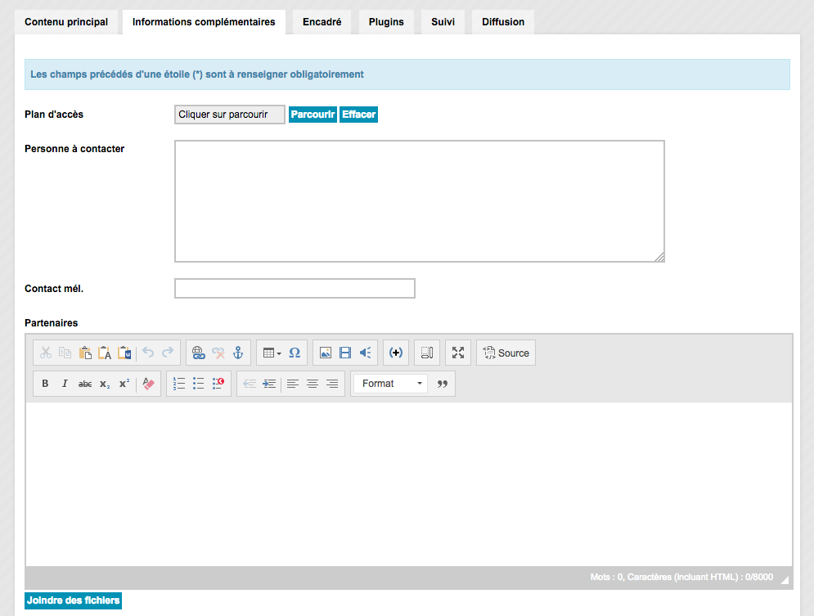
-
FORMATION KSUP V6
FÉVRIER 2018
GÉRER LE CONTENU DES PAGES
LA FICHE ACTUALITÉ

Slide 60
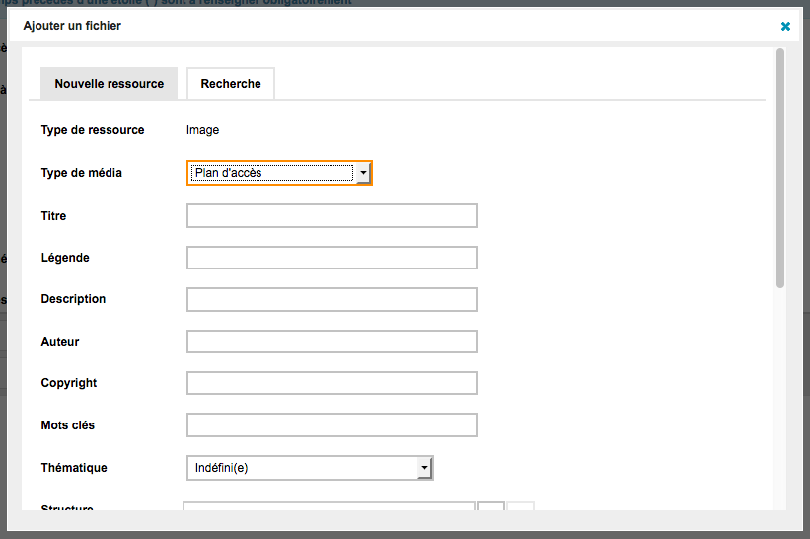
-
FORMATION KSUP V6
FÉVRIER 2018
GÉRER LE CONTENU DES PAGES
LA FICHE ACTUALITÉ

Slide 61


-
-
FORMATION KSUP V6
FÉVRIER 2018
LA FICHE DOCUMENT
GÉRER LE CONTENU DES PAGES
LA FICHE ACTUALITÉ

Slide 62



-
-
FORMATION KSUP V6
FÉVRIER 2018
LA FICHE DOCUMENT
GÉRER LE CONTENU DES PAGES
LES DIFFÉRENTS ÉTATS D’UNE FICHE

Slide 63

-
FORMATION KSUP V6
FÉVRIER 2018
GÉRER LE CONTENU DES PAGES
ARCHIVER UNE FICHE

Slide 64

-
FORMATION KSUP V6
FÉVRIER 2018
GÉRER LE CONTENU DES PAGES
DUPLIQUER UNE FICHE

Slide 65

-
FORMATION KSUP V6
FÉVRIER 2018
GÉRER LE CONTENU DES PAGES
RETROUVER UNE FICHE

Slide 66
-
FORMATION KSUP V6
FÉVRIER 2018
GÉRER LE CONTENU DES PAGES
RETROUVER UNE FICHE

Slide 67
-
FORMATION KSUP V6
FÉVRIER 2018
GÉRER LE CONTENU DES PAGES
RETROUVER UNE FICHE

Slide 68


-
FORMATION KSUP V6
FÉVRIER 2018
GÉRER LE CONTENU DES PAGES
RETROUVER UNE FICHE

Slide 69

-
FORMATION KSUP V6
FÉVRIER 2018
GÉRER LE CONTENU DES PAGES
L’ÉDITEUR DE CONTENU

Slide 70
-
FORMATION KSUP V6
FÉVRIER 2018
GÉRER LE CONTENU DES PAGES
L’ÉDITEUR DE CONTENU

Slide 71






-
FORMATION KSUP V6
FÉVRIER 2018
GÉRER LE CONTENU DES PAGES
L’ÉDITEUR DE CONTENU
Attention! N’ajoutez pas d’enrichissement typographique, ni de lien hypertexte dans les titres de style

Slide 72


-
FORMATION KSUP V6
FÉVRIER 2018
GÉRER LE CONTENU DES PAGES
L’ÉDITEUR DE CONTENU
Les intertitres
Cliquez sur le bouton Format.
Vous avez le choix entre 5 styles.
Ces éléments sont valorisés par Google.
Attention! N’ajoutez pas d’enrichissement typographique dans les intertitres. (Vous pouvez par contre ajouter des liens hypertexte)

Slide 73


-
FORMATION KSUP V6
FÉVRIER 2018
GÉRER LE CONTENU DES PAGES
LES TAGS

Slide 74

-
FORMATION KSUP V6
FÉVRIER 2018
GÉRER LE CONTENU DES PAGES
LES TAGS

Slide 75

-
FORMATION KSUP V6
FÉVRIER 2018
GÉRER LE CONTENU DES PAGES
LES TAGS

Slide 76

-
FORMATION KSUP V6
FÉVRIER 2018
GÉRER LE CONTENU DES PAGES
LES TAGS

Slide 77


FORMATION KSUP V6
-
FÉVRIER 2018
GÉRER LE CONTENU DES PAGES
TAG : INSÉRER UN FORMULAIRE

Slide 78



-
FORMATION KSUP V6
FÉVRIER 2018
GÉRER LE CONTENU DES PAGES
LES TAGS

Slide 79


-
FORMATION KSUP V6
FÉVRIER 2018
GÉRER LE CONTENU DES PAGES
LES TAGS

Slide 80

-
FORMATION KSUP V6
FÉVRIER 2018
GÉRER LE CONTENU DES PAGES
LES TAGS

Slide 81


-
FORMATION KSUP V6
FÉVRIER 2018
GÉRER LE CONTENU DES PAGES
LES TAGS

Slide 82



-
FORMATION KSUP V6
FÉVRIER 2018
GÉRER LE CONTENU DES PAGES
LES TAGS

Slide 83


-
FORMATION KSUP V6
FÉVRIER 2018
GÉRER LE CONTENU DES PAGES
LES TAGS

Slide 84

-
FORMATION KSUP V6
FÉVRIER 2018
GÉRER LE CONTENU DES PAGES
LES TAGS

Slide 85


-
FORMATION KSUP V6
FÉVRIER 2018
GÉRER LE CONTENU DES PAGES
LES TAGS

Slide 86


-
FORMATION KSUP V6
FÉVRIER 2018
GÉRER LE CONTENU DES PAGES
LES TAGS

Slide 87



-
FORMATION KSUP V6
FÉVRIER 2018
GÉRER LE CONTENU DES PAGES
CHOIX DU MEDIA
2 cas de figure :
    Soit l’image est déjà présente dans la photothèque KSup
    Cliquer sur l’icône . Aller chercher le fichier à l'aide du bouton "Parcourir".
    Vous pouvez la chercher par titre et/ou par type et/ou par Structure (dans Photothèque mise à jour)
    Soit l’image n’est pas dans KSup
    Cliquer sur l’icône, aller chercher votre image et indiquer obligatoirement un titre et une légende.

Slide 88





-
FORMATION KSUP V6
FÉVRIER 2018
GÉRER LE CONTENU DES PAGES
INSERTION DU MEDIAS
3. Dans tous les cas, ajuster la taille de l'image à l'aide du bouton ou définir la largeur et la hauteur. Situer l'image par rapport au texte en définissant les paramètres "Bordure", "Espacement horizontal",
"Espacement vertical", "Alignement". (zoom BO)
Attention !
Pour une vignette d’actualité, privilégier le format 800 pixels x 400 pixels (ou 2 fois plus large que haute),
si elle doit être reprise dans un carrousel.
Votre image ne doit pas dépasser un poids de 100 Ko (de préférence pas plus de 50).
Les pictogrammes les plus utilisés
plus (lien dans votre site) flèche (lien vers un autre site)
télécharger enveloppe (lien de mail)

Slide 89


-
FORMATION KSUP V6
FÉVRIER 2018
GÉRER LE CONTENU DES PAGES
FAIRE UN LIEN
Le support de lien peut être un texte et/ou une image.
Pour optimiser le référencement, le texte doit comprendre des mots-clés et l’image doit posséder des attributs title/alt.
Pour supprimer un lien, sélectionnez le support de lien et cliquez sur l’icône.
Un lien va permettre d’ouvrir dans votre navigateur une page web, une image, un document ou de cous déplacer à l’intérieur de la page.

Slide 90
-
FORMATION KSUP V6
FÉVRIER 2018
GÉRER LE CONTENU DES PAGES
LES TYPES DE LIEN
Le générateur de lien s’ouvre sur le choix Fiche (lien interne) par défaut.
Fiche (Lien interne)
Le lien interne permet de faire le lien vers n’importe quelle fiche d’un site Cnam sous Ksup. La sélection de la fiche recherchée se fait sur le type de fiche (actualité, article, etc.). D'autres critères permettent également de retrouver la page vers laquelle on veut que le lien pointe (titre, url, type d’objet).
Externe (URL)
Ce type de lien permet d'appeler un site internet en saisissant l'adresse (l'url : http://...). Le site s'ouvrira dans une nouvelle fenêtre.
Rubrique
Il est possible de faire un lien vers une rubrique du site en parcourant l'arborescence qui s'affiche. Ce lien ouvre alors la page de tête associée à la rubrique. Il s'agit des rubriques présentes dans l'onglet "Gestion éditoriale".
Adresse mail
Le lien "Insérer une adresse mail" permet l'ouverture automatique d'une fenêtre de messagerie avec le mél pré-rempli.
Il est possible de prévaloriser un sujet au mail et un texte s'affichant dans le corps du message qui sera envoyé.
Média
Ce lien permet d'aller chercher un média (pdf, image,...), enregistré en local sur son poste ou à pchoisi dans la photothèque, et de l’ouvrir en lien de téléchargement direct sur une fiche.
Ancre dans cette page
Ce type de lien permet d'aller directement à un endroit du document où a été mise une balise (ancre). Il faut au préalable qu’une ancre ait été posée dans la page. La liste des ancres existant dans la page est proposée.

Slide 91



-
FORMATION KSUP V6
FÉVRIER 2018
GÉRER LE CONTENU DES PAGES
LES LISTES
Les listes permettent notamment de:
faire remonter un même contenu à divers endroits de votre site, notamment pour animer votre page d’accueil
faire figurer des fiches qui viennent en complément du contenu principal ou qui permettent un rebond sur d'autres thèmes, notamment le contenu d’une rubrique
faire des agendas
Etc…

Slide 92



-
FORMATION KSUP V6
FÉVRIER 2018
GÉRER LE CONTENU DES PAGES
LES LISTES
Les listes peuvent regrouper des
fiches de toute nature:
Actualités
- Formations
- Documents, etc…

Slide 93

-
FORMATION KSUP V6
FÉVRIER 2018
GÉRER LE CONTENU DES PAGES
LES LISTES
Pour les listes d’actualités, il existe un grand nombre de styles d’affichage.

Slide 94


-
FORMATION KSUP V6
FÉVRIER 2018
GÉRER LE CONTENU DES PAGES
LES LISTES
Il y a 3 types de liste:
Celles que vous saisissez dans la zone de contenu, en ajoutant les liens.
Pensez à utiliser l’icône Insérer une liste à puces
Les listes dynamiques
- Les listes manuelles (les fils)

Slide 95




-
FORMATION KSUP V6
FÉVRIER 2018
GÉRER LE CONTENU DES PAGES
LES FILS
2 temps: la création du fil et son insertion dans la page
1) Création (s’il n’existe pas déjà)
2) Insertion

Slide 96
FORMATION KSUP V6
FÉVRIER 2018
4e partie
COMMENT AMELIORER SON REFERENCEMENT

Slide 97
-
FORMATION KSUP V6
FÉVRIER 2018
AMELIORER SON REFERENCEMENT
LES FONDAMENTAUX
Le SEO (référencement naturel) se base sur la règle des « 4C » :
Code
Conception
Contenu (texte)
Célébrité (netlinking)

Slide 98
-
FORMATION KSUP V6
FÉVRIER 2018
AMELIORER SON REFERENCEMENT
LES FONDAMENTAUX
Le code
Des balises H1-H6 pour structurer le contenu éditorial
Une balise TITLE bien structurée
Des mots ou des expressions en gras
Des attributs ALT descriptifs sur les images
Une balise « meta description » attrayante

Slide 99
-
FORMATION KSUP V6
FÉVRIER 2018
AMELIORER SON REFERENCEMENT
LES FONDAMENTAUX
La conception
Des URL et des liens significatifs
Des noms de fichiers images descriptifs
Un plan du site pour les internautes
Le moins de duplicate content possible

Slide 100
-
FORMATION KSUP V6
FÉVRIER 2018
AMELIORER SON REFERENCEMENT
LES FONDAMENTAUX
Le contenu
Au moins 200 mots dans la zone éditoriale
Une fréquence de mise à jour importante si requêtes chaudes
Du maillage interne

Slide 101
-
FORMATION KSUP V6
FÉVRIER 2018
AMELIORER SON REFERENCEMENT
LES FONDAMENTAUX
La célébrité
La quantité de liens comptent.
Mais elle compte moins que la qualité du lien.
Un bon lien vient d’un site :
Dans la même thématique
Dans la même langue
Populaire
De qualité (explicite)

Slide 102
FORMATION KSUP V6
-
FÉVRIER 2018
AMELIORER SON REFERENCEMENT
LA NOTION DE REQUETE PRINCIPALE
Le choix du mot clé se fera sur la base d'un arbitrage entre :
- Son potentiel
- La faisabilité de positionnement
Plus une requête sera concurrentielle, plus long sera le délai pour obtenir des résultats (car il faut partir à la chasse aux liens).
Chaque page (article) est optimisée pour une requête principale (RP ), plus ou moins précise.
Plus on descend dans l’arborescence, plus les RP sont spécifiques.
1 page = 1 article, 1 concept, 1 idée, 1 thème !
Chaque RP doit se traduire dans la page par un champ lexical.
- Choisir au moins 4 synonymes par mot-clé: « Avec quels termes j’expliquerais la RP à quelqu’un qui ne connaît pas ce domaine ? »
- Trouvés la plupart du temps par brain-storming et connaissance de votre domaine professionnel, mais aussi grâce à des outils en ligne ;
- Servent à enrichir la sémantique de vos textes, étendre le champ lexical.

Slide 103
FORMATION KSUP V6
-
FÉVRIER 2018
AMELIORER SON REFERENCEMENT
LA NOTION DE REQUETE PRINCIPALE
Exercice de définition du champ lexical pour répondre à la requête principale:
« Inscription aux formations en février»

Slide 104
FORMATION KSUP V6
-
FÉVRIER 2018
AMELIORER SON REFERENCEMENT
LA NOTION DE REQUETE PRINCIPALE
Champ lexical: « Inscription aux formations en février»
Formation unité d’enseignement études cours Formation supérieure Formation continue formation universitaire orientation | Inscription Inscription en ligne réinscription Début candidater | Février second semestre calendrier universitaire rentrée

Slide 105
FORMATION KSUP V6
-
FÉVRIER 2018
AMELIORER SON REFERENCEMENT
LA REDACTION OPTIMISEE
La RP (« Inscriptions aux formations en février ») doit être placée :
- 1 fois au début du titre
- 1 fois dans le résumé (de l’actualité)
- 1 fois dans 1 intertitre (pas tous !)
- 1 fois en gras par centaine de mots dans le texte
Le champ lexical doit être placé
- Partout où c’est possible et intéressant pour le lecteur
Liens sortants (internes ou externes) :
Lorsque c’est possible et que cela permet d’en savoir plus sur le sujet traité.
A vous de jouer!
Rédaction d’une page répondant à la RP « Inscriptions des formations en février »

Slide 106

FORMATION KSUP V6
-
FÉVRIER 2018
AMELIORER SON REFERENCEMENT
LA REDACTION OPTIMISEE

Slide 107
FORMATION KSUP V6
-
FÉVRIER 2018
AMELIORER SON REFERENCEMENT
LA REDACTION OPTIMISEE
La page
Longueur
Infos pratiques
Visuel
Appel à l’action
Les liens
La RP (« Inscriptions aux formations en février »)
- 1 fois au début du titre
- 1 fois dans le résumé
- 1 fois dans 1 intertitre
1 fois en gras par centaine de mots dans le texte
Le champ lexical

Slide 108

FORMATION KSUP V6
-
FÉVRIER 2018
AMELIORER SON REFERENCEMENT
LA REDACTION OPTIMISEE
Sans oublier la balise meta-description:

Slide 109
FORMATION KSUP V6
FÉVRIER 2018
LES BONNES PRATIQUES

Slide 110
FORMATION KSUP V6
FÉVRIER 2018
LES BONNES PRATIQUES
Nature et volume de la communication
  Ne communiquer ni trop, ni trop peu
  Publier 1 actualité par quinzaine au minimum
  Ne jamais répéter une information dans son site sauf sous forme de listes.
  Regrouper toute l’actualité qui concerne une requête principale sur une seule page
  Nettoyer les fiches obsolètes (archivage ou suppression)
Contenu et composition
  Se concentrer sur le contenu, ne pas bloquer sur la forme
  Copier/coller en passant par l’outil adapté (texte brut).
  Ajuster la présentation. Pas d’espace AVANT un signe de ponctuation ( :?!) ou les guillemets fermants
  Utiliser souvent le gras, les paragraphes, les listes. / Utiliser peu les italiques, les majuscules.
  Illustrer ses pages à fort contenu par une photo au moins, intégrer une vidéo dans sa page d’accueil si possible. Utiliser les pictogrammes pour mettre en valeur les liens importants.
  Se relire en pré-visualisant la page.
Liens hypertexte et listes
  Remonter ses actualités en page d’accueil
  Faire des liens dans chaque page, ni trop, ni trop peu.
  Faire de bons liens.
  Quand on le peut, préférer les liens de rubrique aux liens internes et les liens internes aux liens externes.
Décloisonner
  Respecter le règlement intérieur (droit à l’image notamment)
  Consulter régulièrement le site http://web-com.cnam.fr ). et notamment les 70 actualités les plus récentes.
  Pour tout complément, une seule adresse web@cnam.fr

